Slide 1
グループワーク第３回 ＜体験ワーク１-A～C・易しい＞
【注意障害に対する学習カリキュラム】

Slide 2
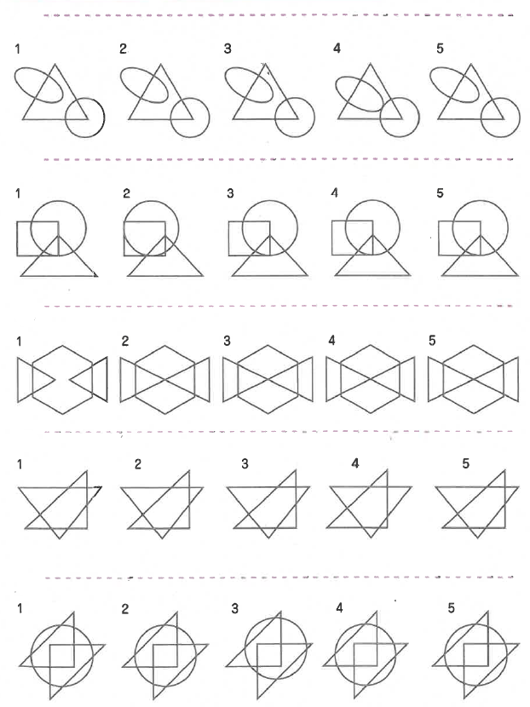
①
②
③
④
⑤
出典：中島恵子 著「家庭でできる脳のリハビリ「注意障害」編」
グループワーク第３回＜体験ワーク１－A＞

Slide 3
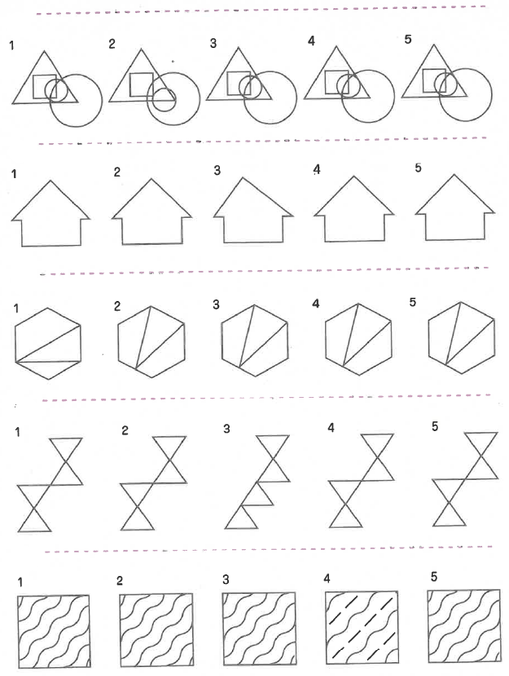
①
②
③
④
⑤
出典：中島恵子 著「家庭でできる脳のリハビリ「注意障害」編」
グループワーク第３回＜体験ワーク１－B＞

Slide 4
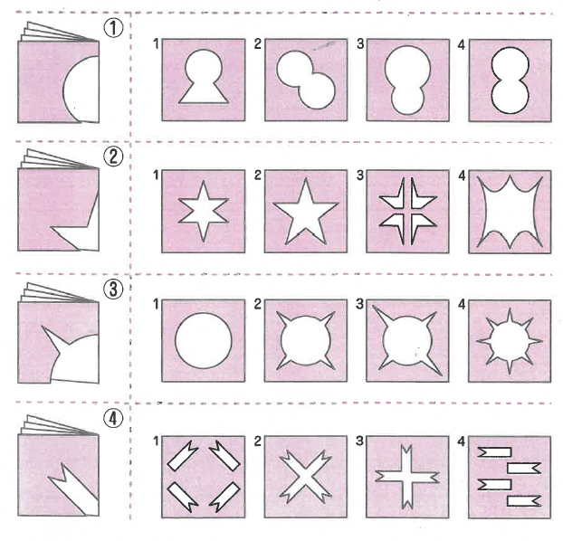
出典：中島恵子 著「家庭でできる脳のリハビリ「注意障害」編」
グループワーク第３回＜体験ワーク１－C＞

Slide 5
注意障害に対する学習カリキュラム
グループワーク第３回＜体験ワーク１-A・B・C 易しい 解答＞
体験ワーク1-A 解答 ①４ ②２ ③１ ④４ ⑤３
体験ワーク1-B 解答 ①２ ②３ ③１ ④３ ⑤４
体験ワーク1-C 解答 ①４ ②１ ③２ ④２

